Slide 1
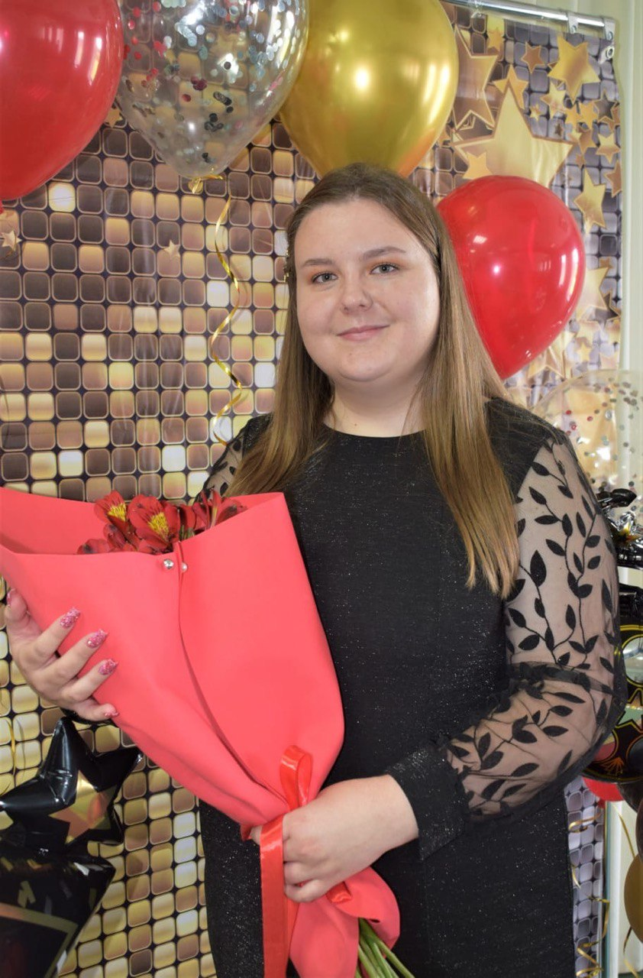
Конкурсное задание
«У меня это хорошо получается»
Учитель начальных классов
Шайдурова Диана Александровна
МАОУ СОШ №22 имени
П.Ф. Головко села Солёного
2024г.

Slide 2
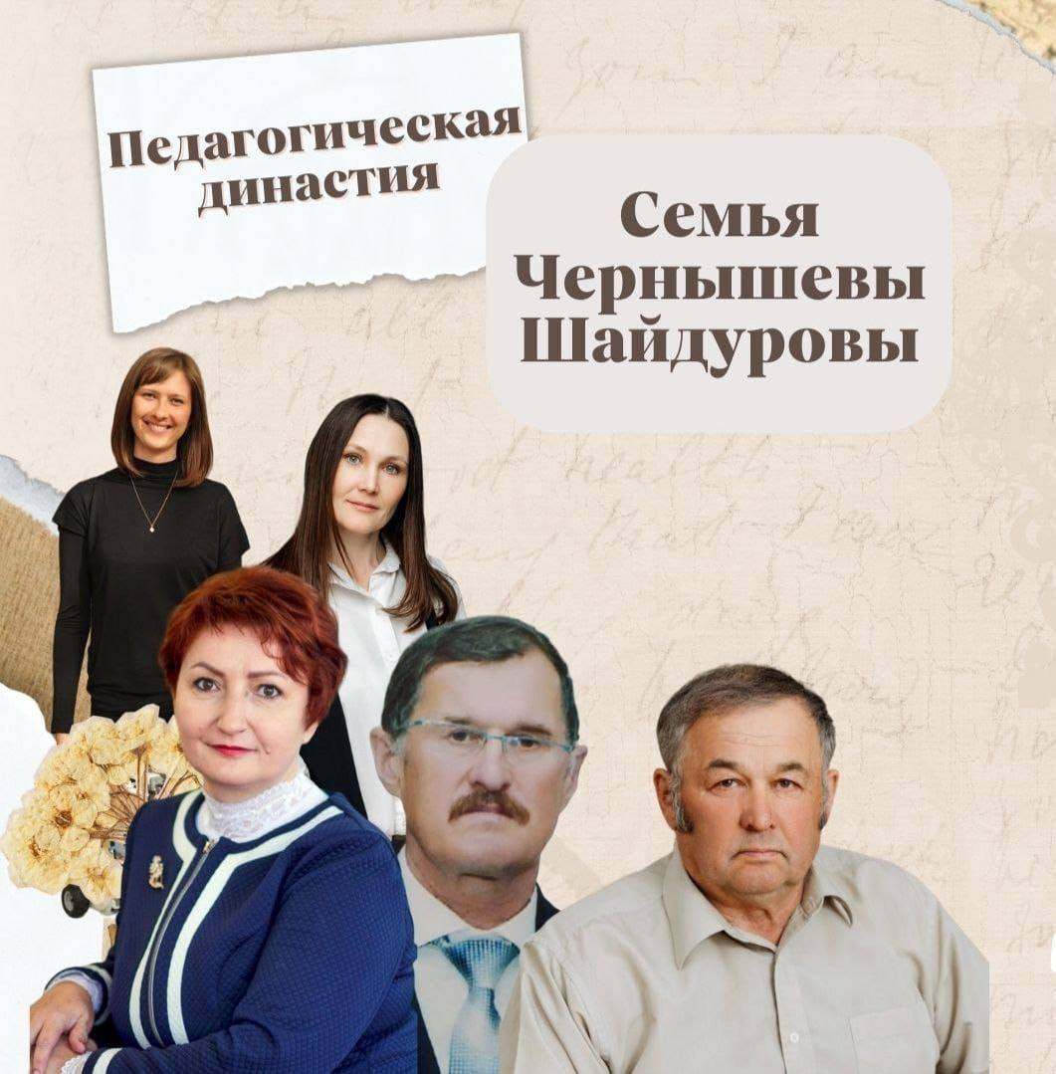
Любовь к профессии
С самого детства у меня была мечта – стать учителем начальных классов. Моя семья педагогов передала мне любовь к своему делу и любовь к детям, желание работать с ними, помогать им расти и развиваться, становиться личностями
Детская мечта
Настоящая радость
Выбор моей будущей профессии был предопределен с детства. Я любила играть в школу. Мне нравилось брать у мамы или у бабушки красную ручку и выставлять оценки. Наблюдала, как мои мама и бабушка реализовывались в профессии педагога, окруженные любовью и благодарностью своих учеников. Мечтала стать хорошим учителем.
Быть учителем для меня нелегко, но безумно интересно! Я учитель! Я просто люблю свою работу! Мне доставляет радость видеть положительные результаты своего труда и счастливые глаза детей.

Slide 3
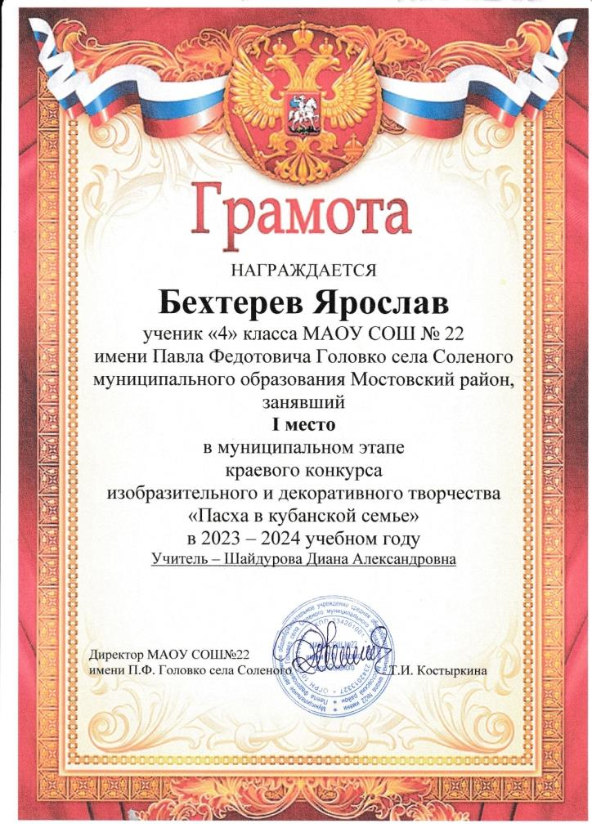
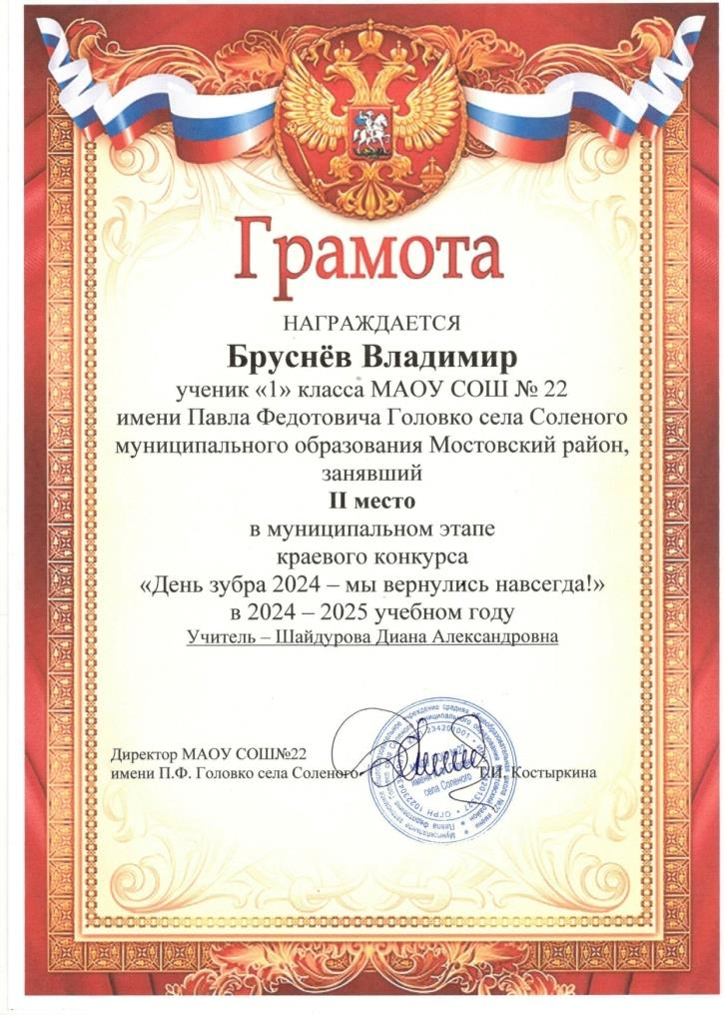
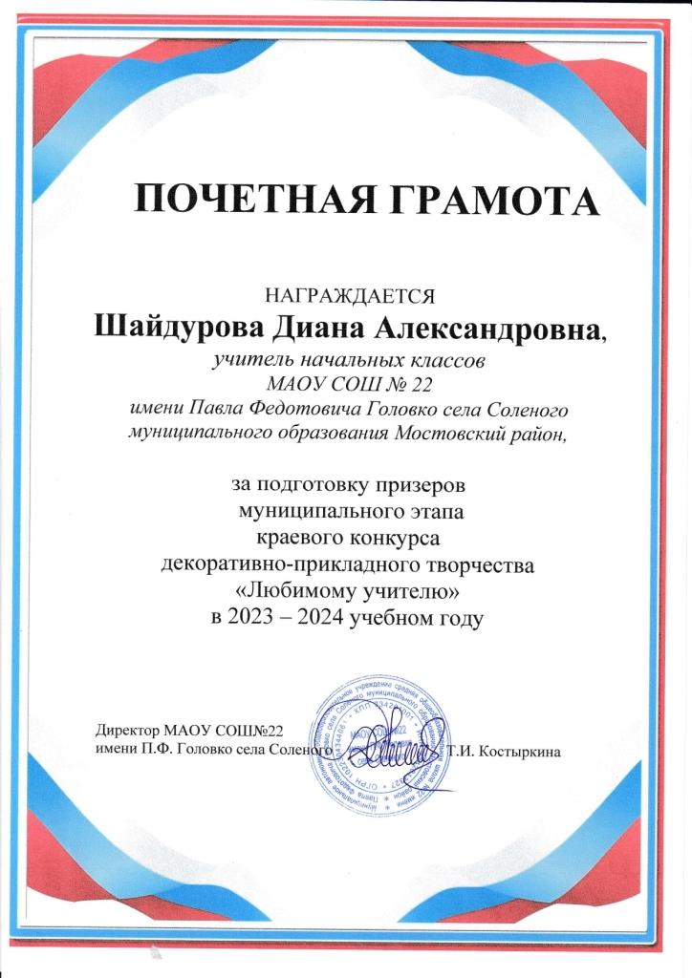
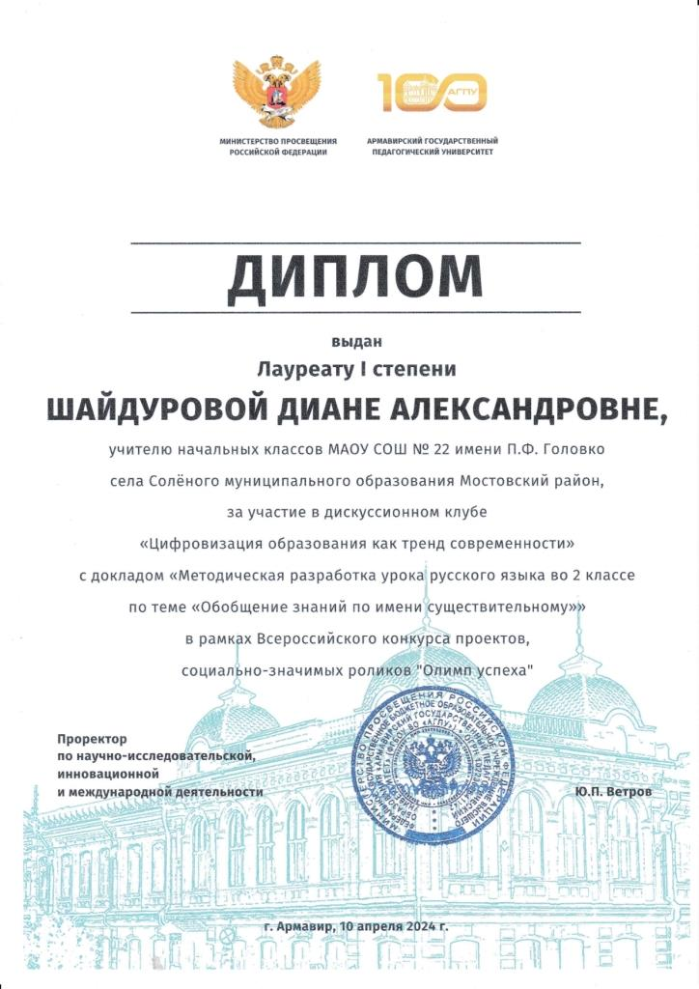
Участие в конкурсах
Мне нравится участвовать в конкурсах, видеть результат своих усилий, каждый раз подниматься на ступенечку выше и мотивировать на победу них моих учеников.
1
Регулярное участие
2
Детские достижения
Я стараюсь регулярно принимать участие в конкурсах методических разработок мероприятий, в творческих конкурсах и выступлениях.
Ребята из моего класса принимают активное участие в конкурсах рисунков и поделок. Мы участвуем во всех школьных и муниципальных конкурсах и олимпиадах.
3
Положительные результаты
За два года работы обучающиеся моего класса стали победителями и призерами муниципального уровня.

Slide 4
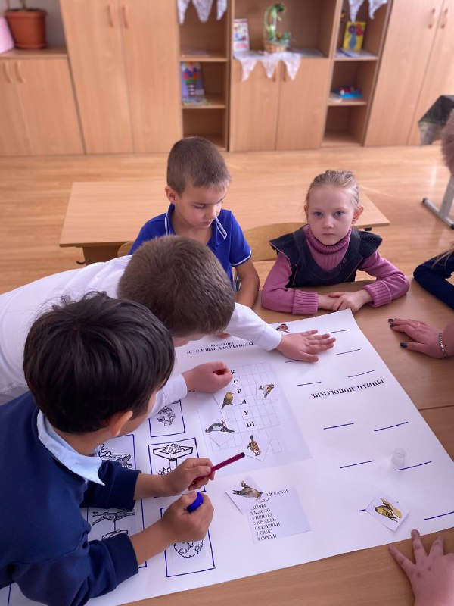
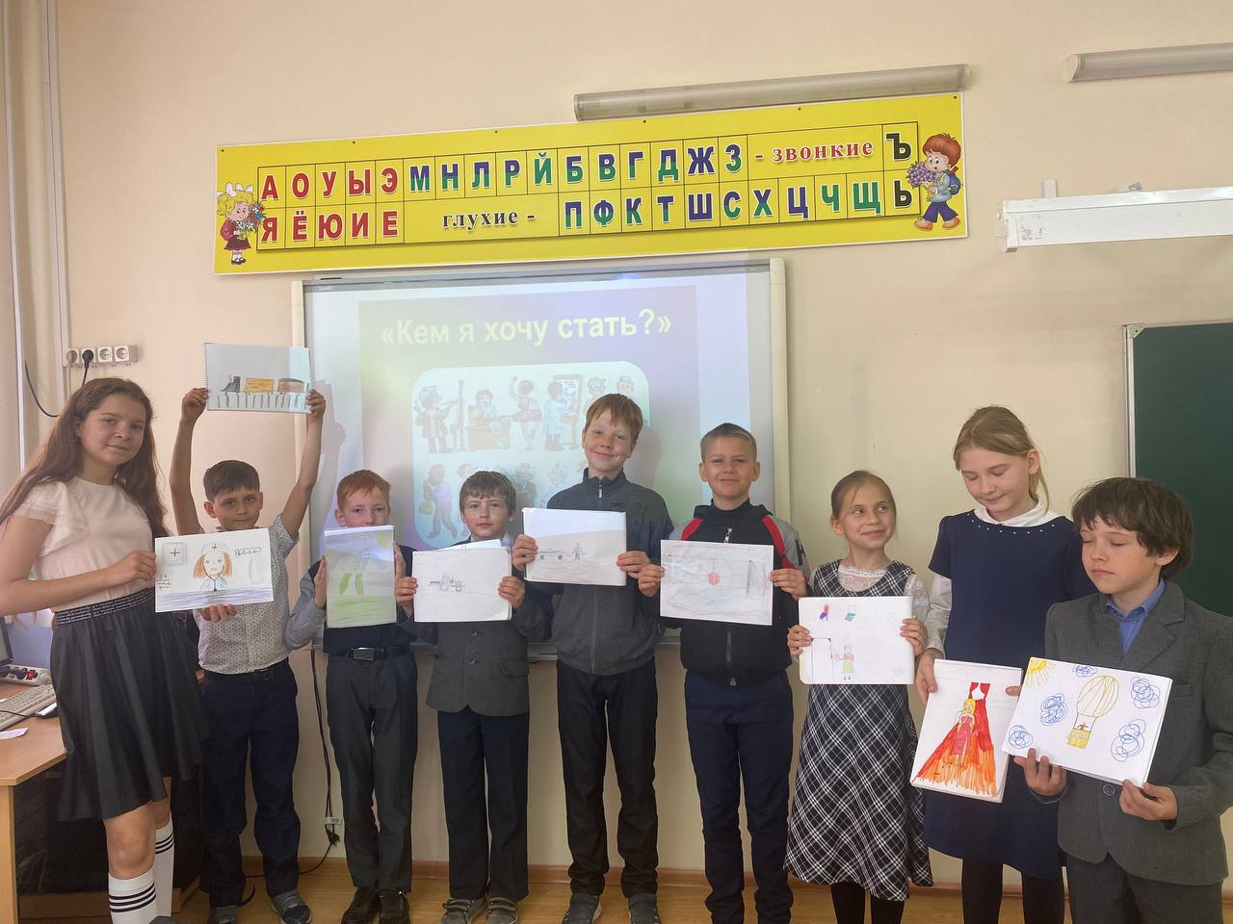
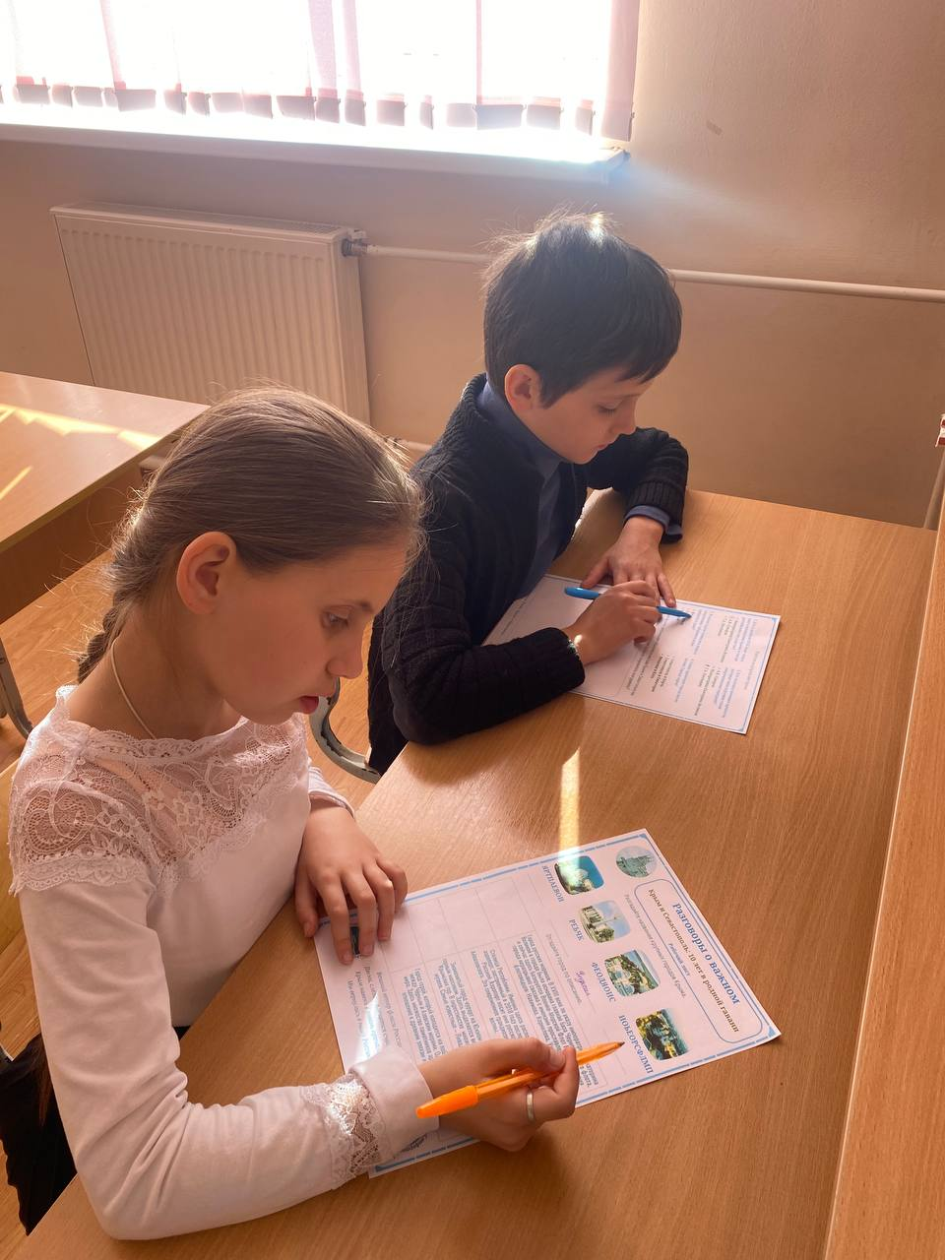
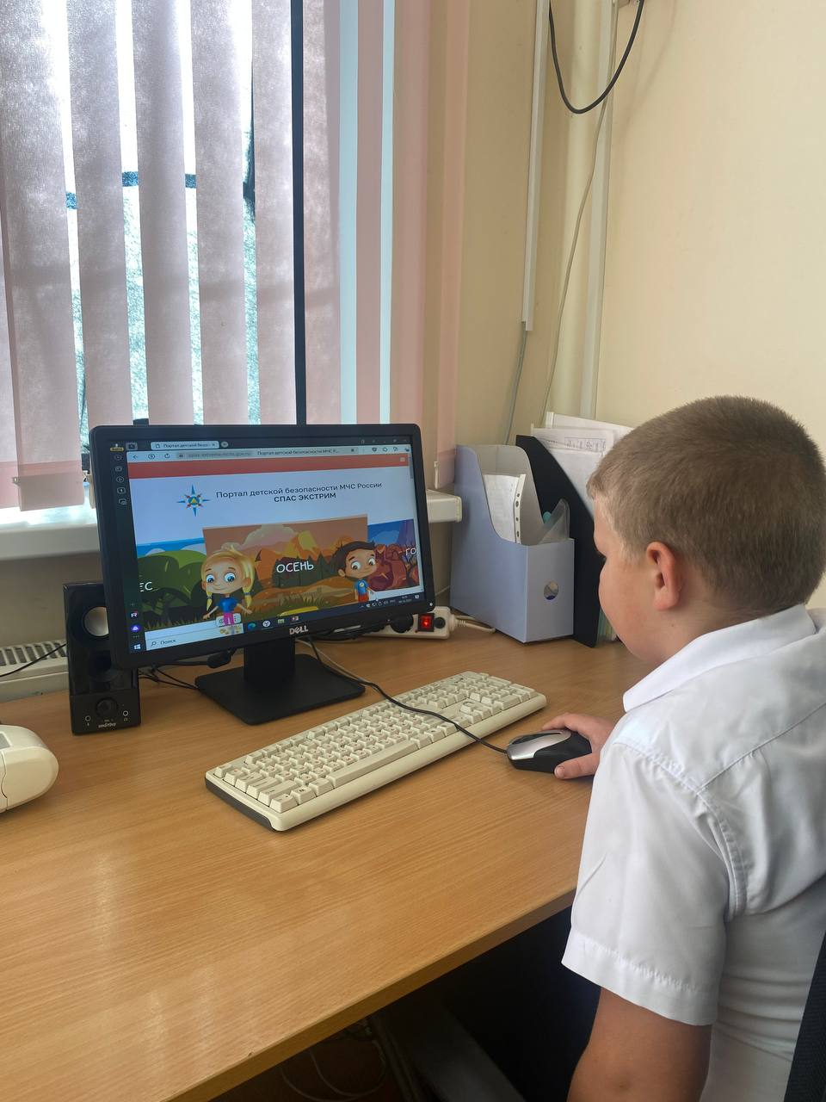
Развитие творческих способностей детей

Slide 5
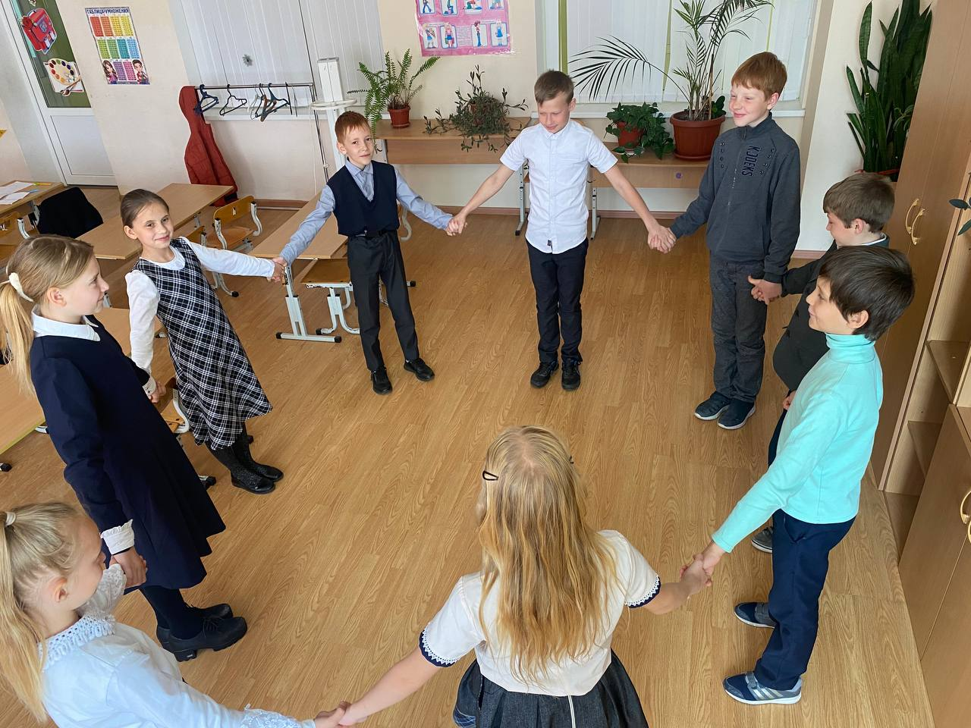
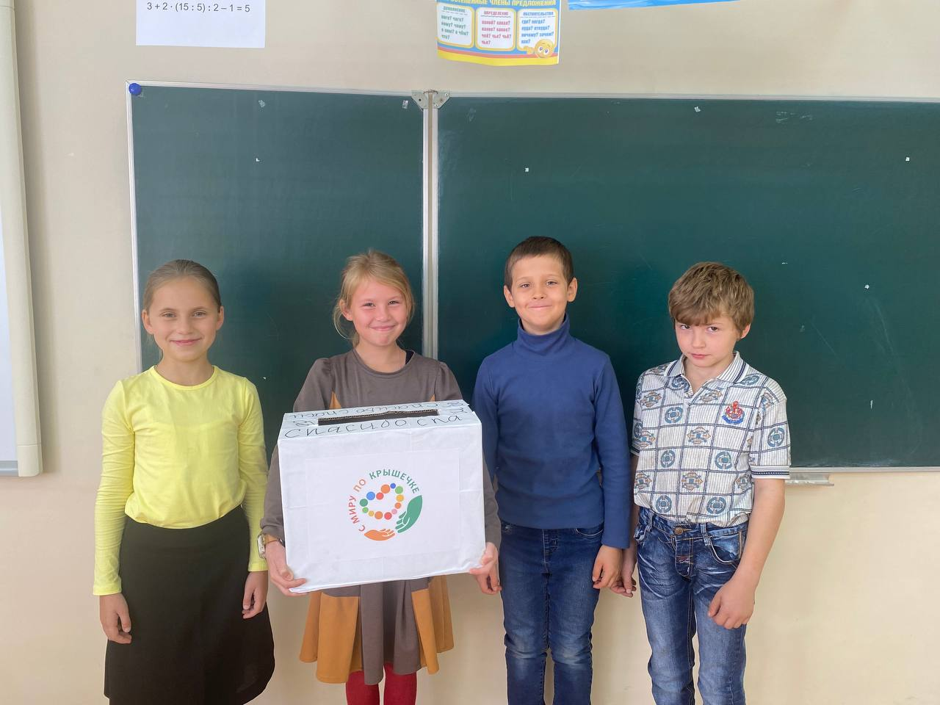
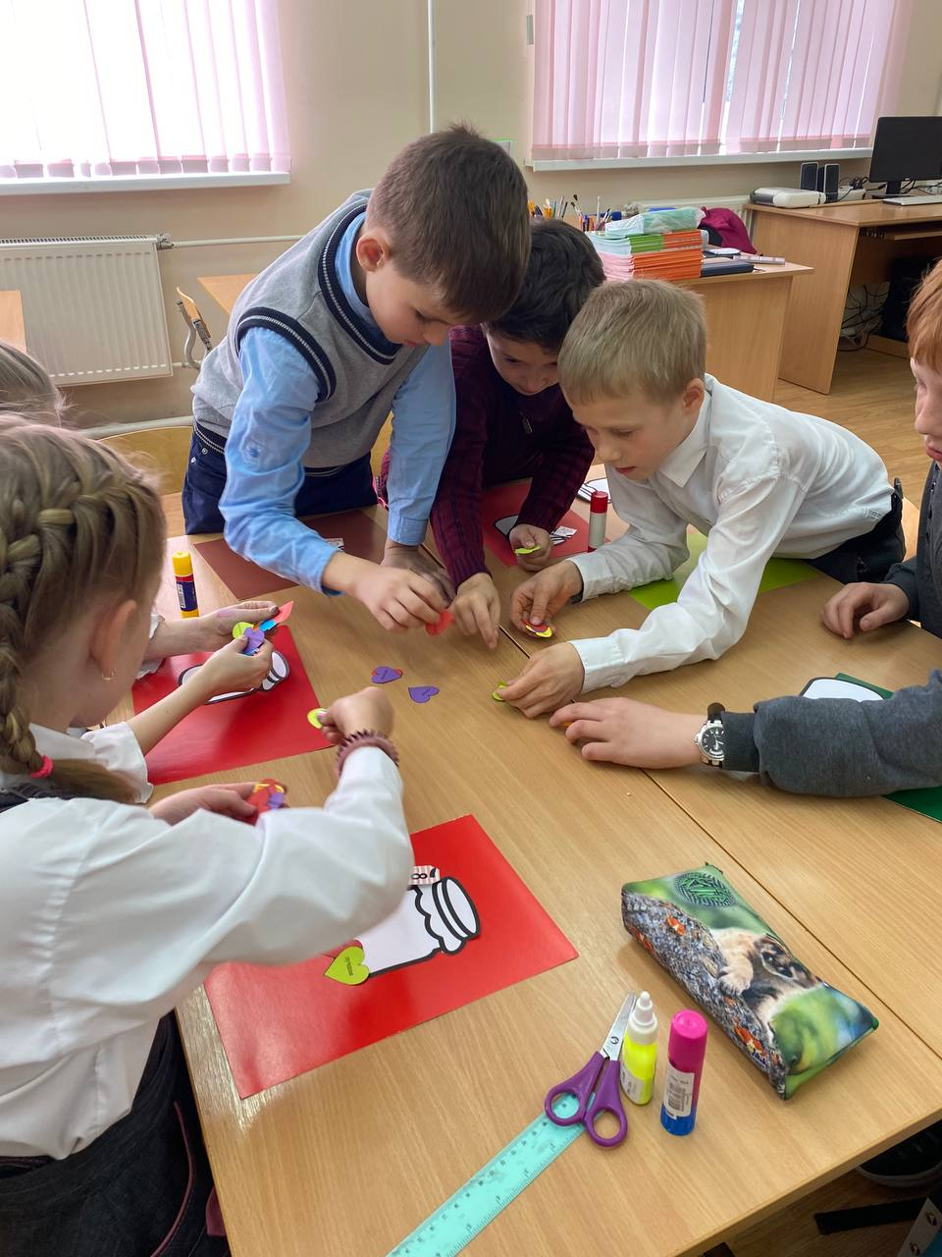
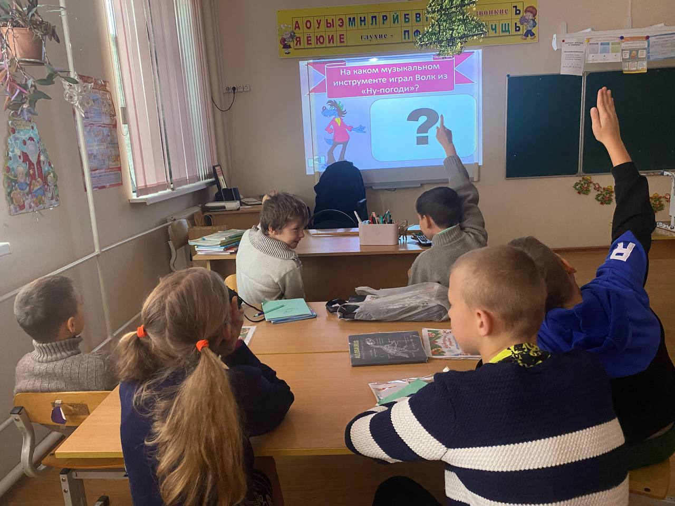
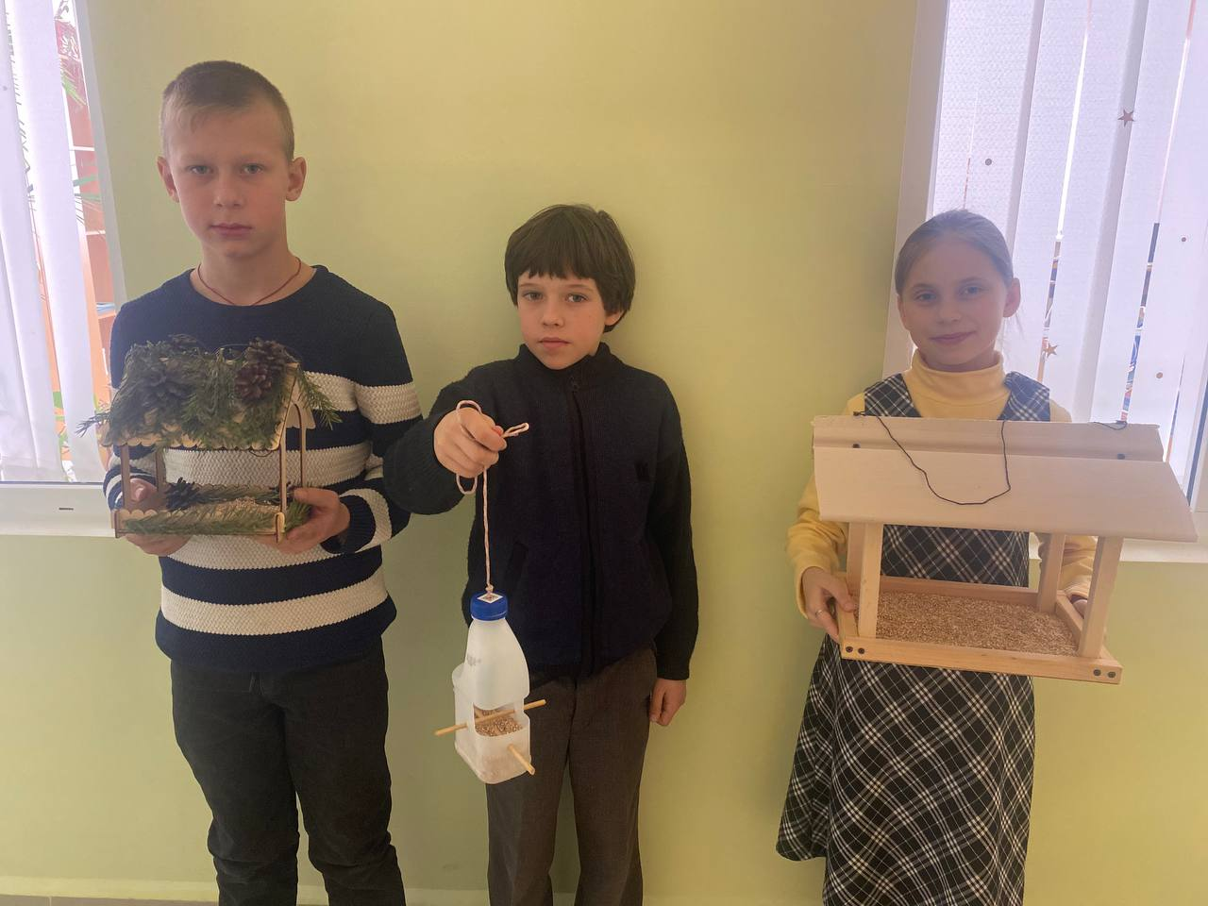

Slide 6
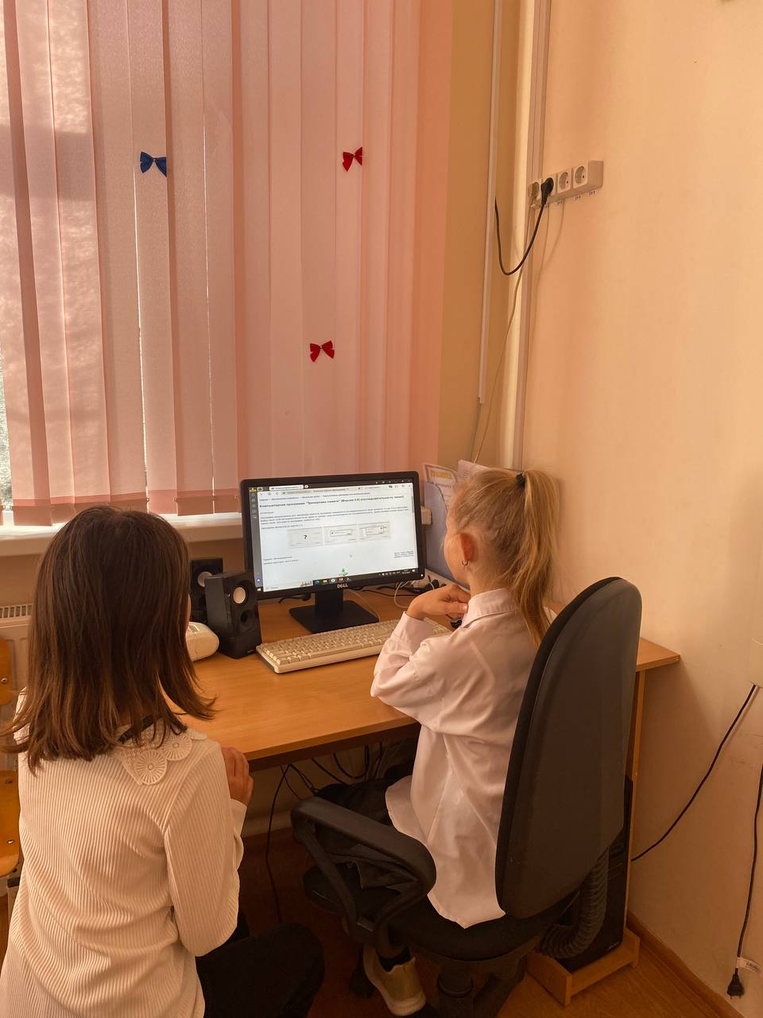
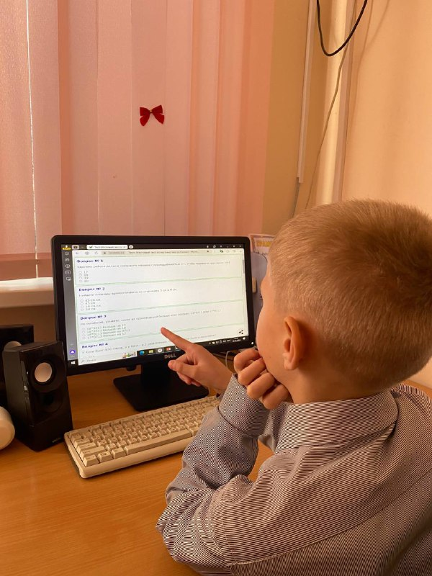

Slide 7
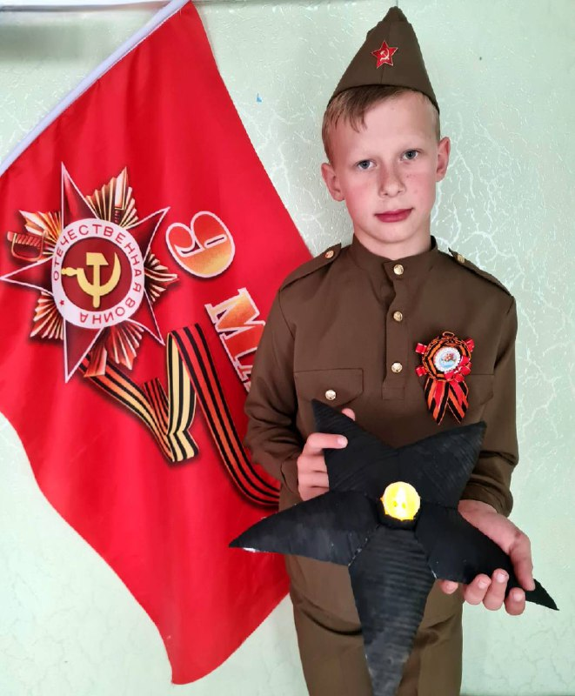
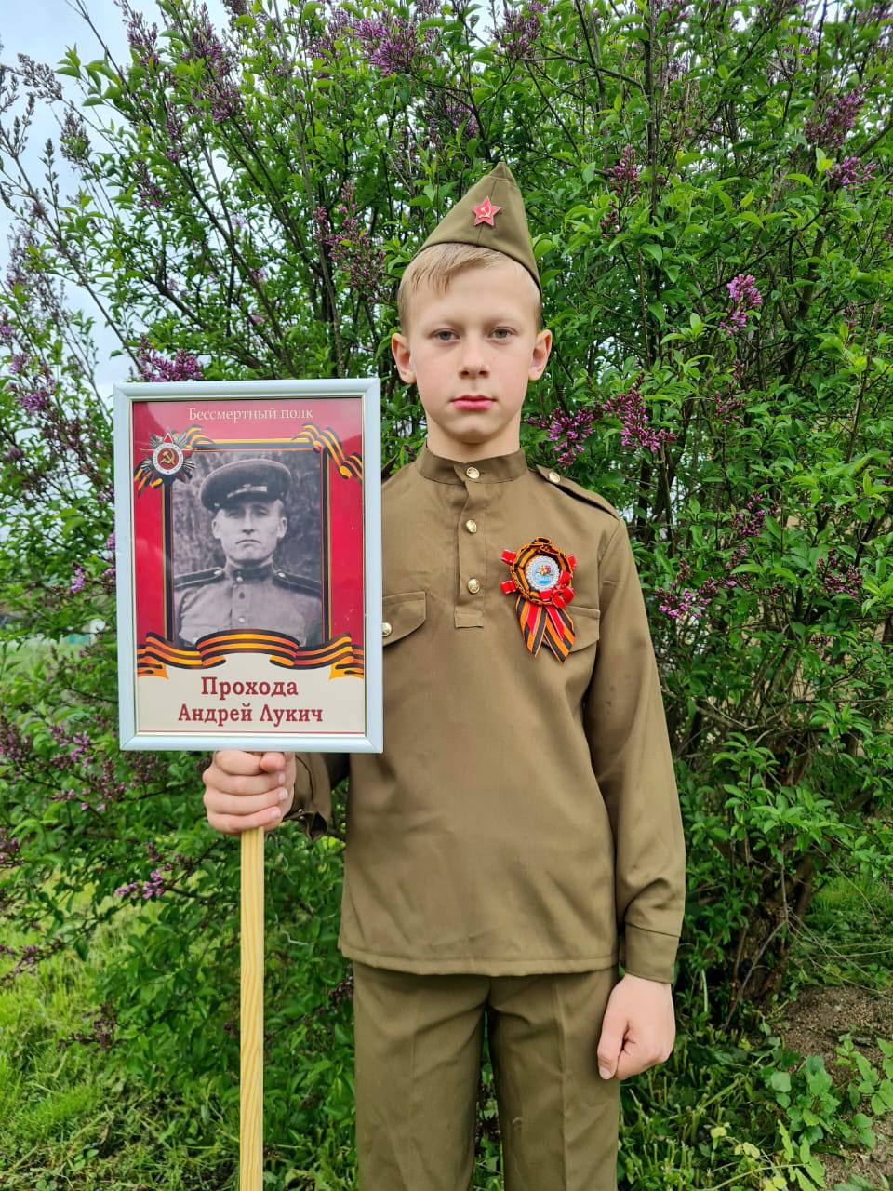
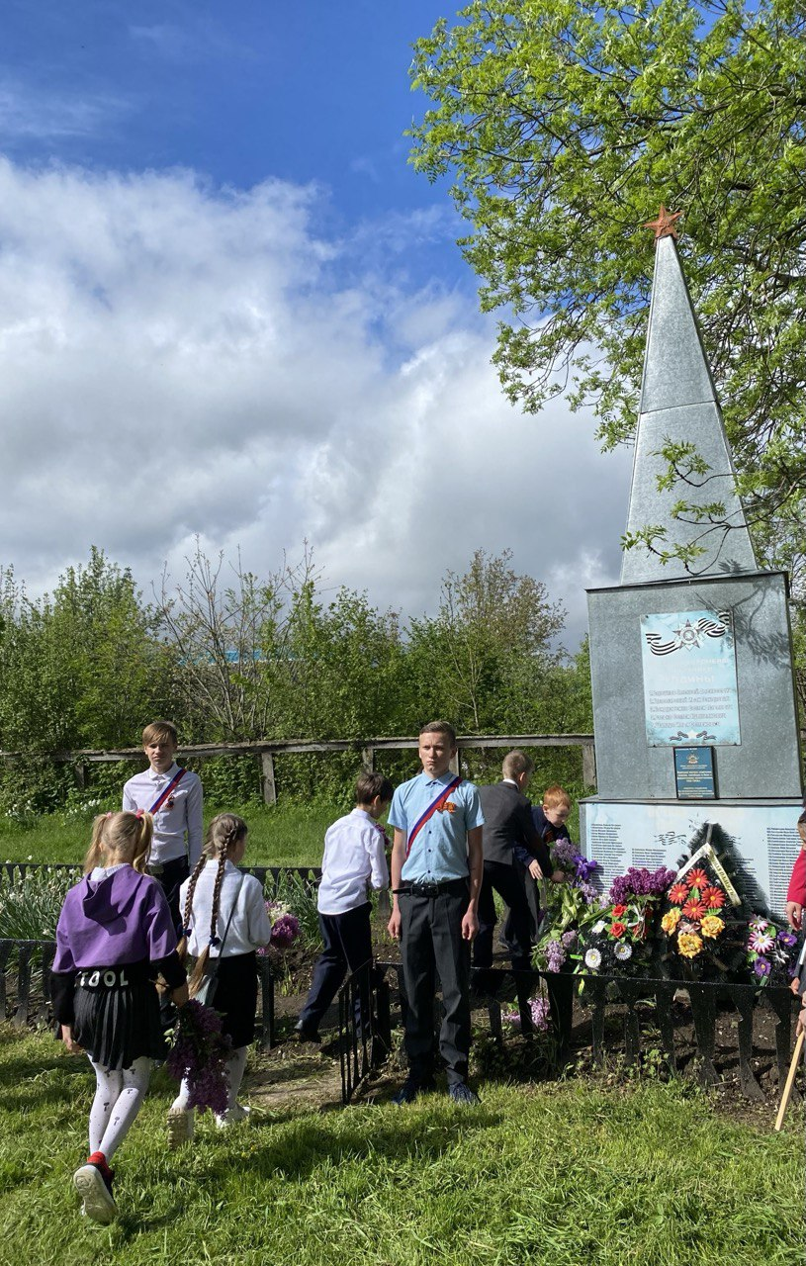
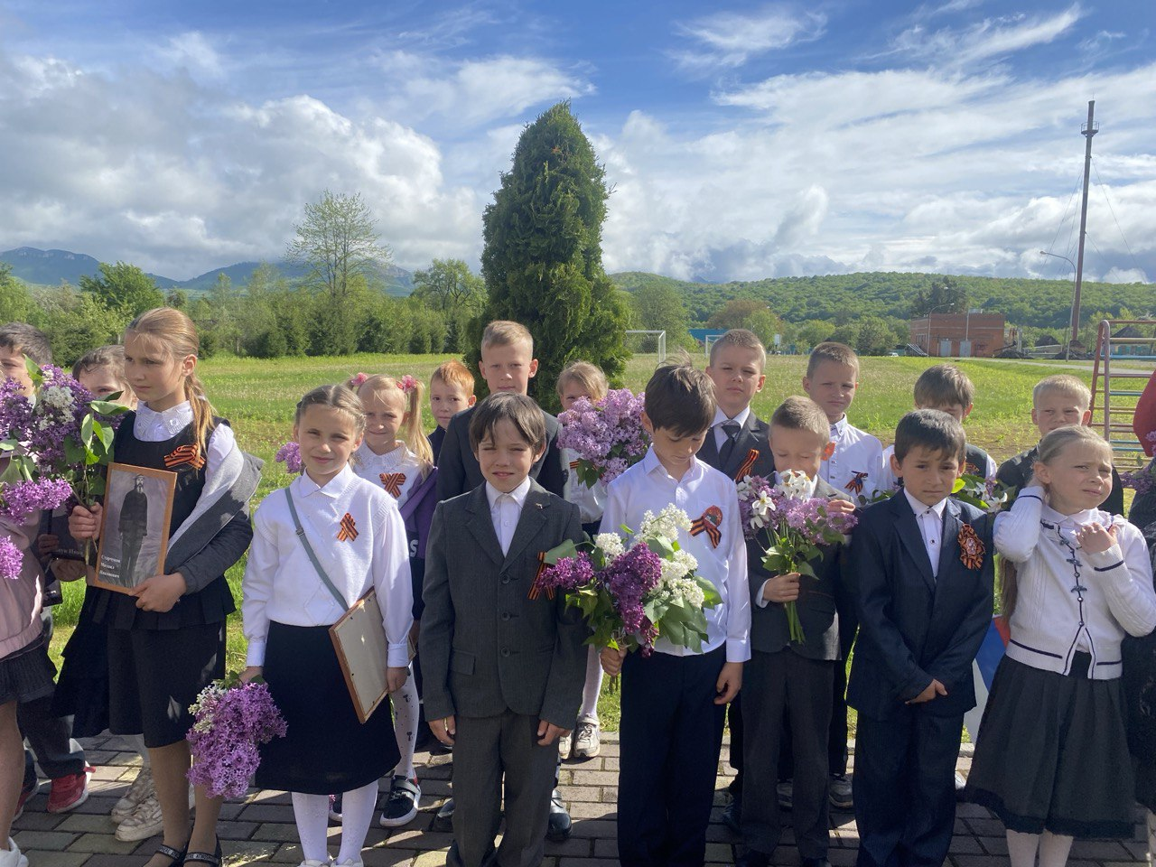
Патриотизм – одна из наиболее важных и значимых ценностей общества
Я каждый год принимаю участие в онлайн - акции «Бессмертный полк» и агитирую личным примером своих учеников и их родителей присоединиться к этому событию.
Патриотические конкурсы
Патриотические акции
Я учу своих учеников любить Родину, стараюсь растить патриотов, вовлекая их в участие в различных патриотических конкурсах, классных часах и викторинах.
Мои ученики принимают участие в патриотических акциях : «Никто не забыт, ничто не забыто», «Дети войны», «Окна победы», «Георгиевская ленточка», «Поём о победе» и других.

Slide 8
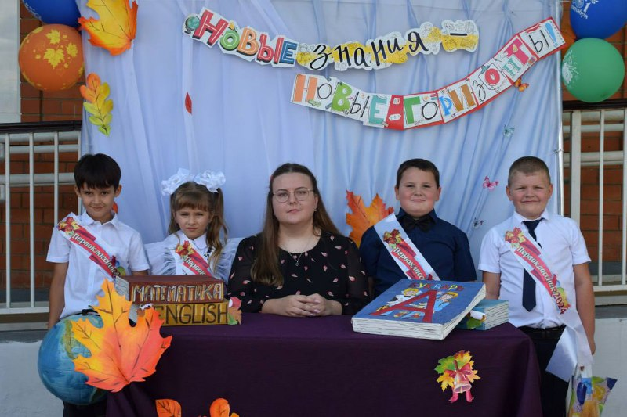
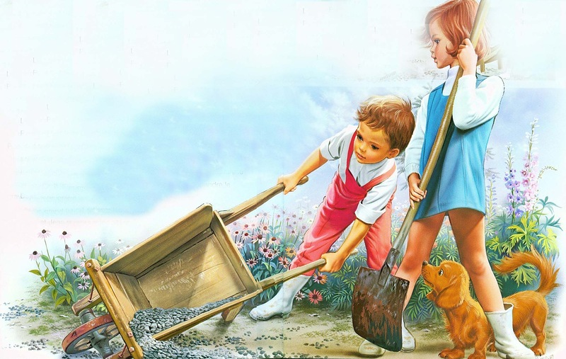
Классный руководитель – это больше, чем просто учитель
В настоящее время я классный руководитель 1 класса. Веду внеурочные занятия : «Разговоры о важном», «Кубановедение», «Читательская и математическая грамотность», «Весёлые старты», «Орлята России»
Сборник бытовых сказок и рассказов, направленных на формирование навыков трудовой деятельности младшего школьного возраста с ОВЗ.
1
Читательская грамотность
В основе предлагаемых мною материалов лежит идея использования бытовых сказок и рассказов для формирования навыков трудовой деятельности у обучающихся младшего школьного возраста с ОВЗ.
2
Особый психологический климат
Мы с классом стали настоящей семьей. Я уважительно отношусь к ученикам, воспринимаю их как личность и вижу в них только лучшие качества.

Slide 9
Счастье в любимой профессии
С учетом всего вышесказанного, прихожу к выводу, что я очень счастливый человек: у меня любимая профессия! Плоды своей работы я увижу только спустя годы, но это будет, наверное, одно из самых приятных ожиданий в жизни.
Молодые и активные
1
На мой взгляд, всё начинается с молодых, неопытных, но активных и целеустремленных!
Ключ к знаниям
2
Я считаю, что интерес к уроку – это ключ к знаниям, и его необходимо поддерживать в детях.
Педагогическое мастерство
3
Умение увлечь учеников своим предметом и есть педагогическое мастерство

Slide 10
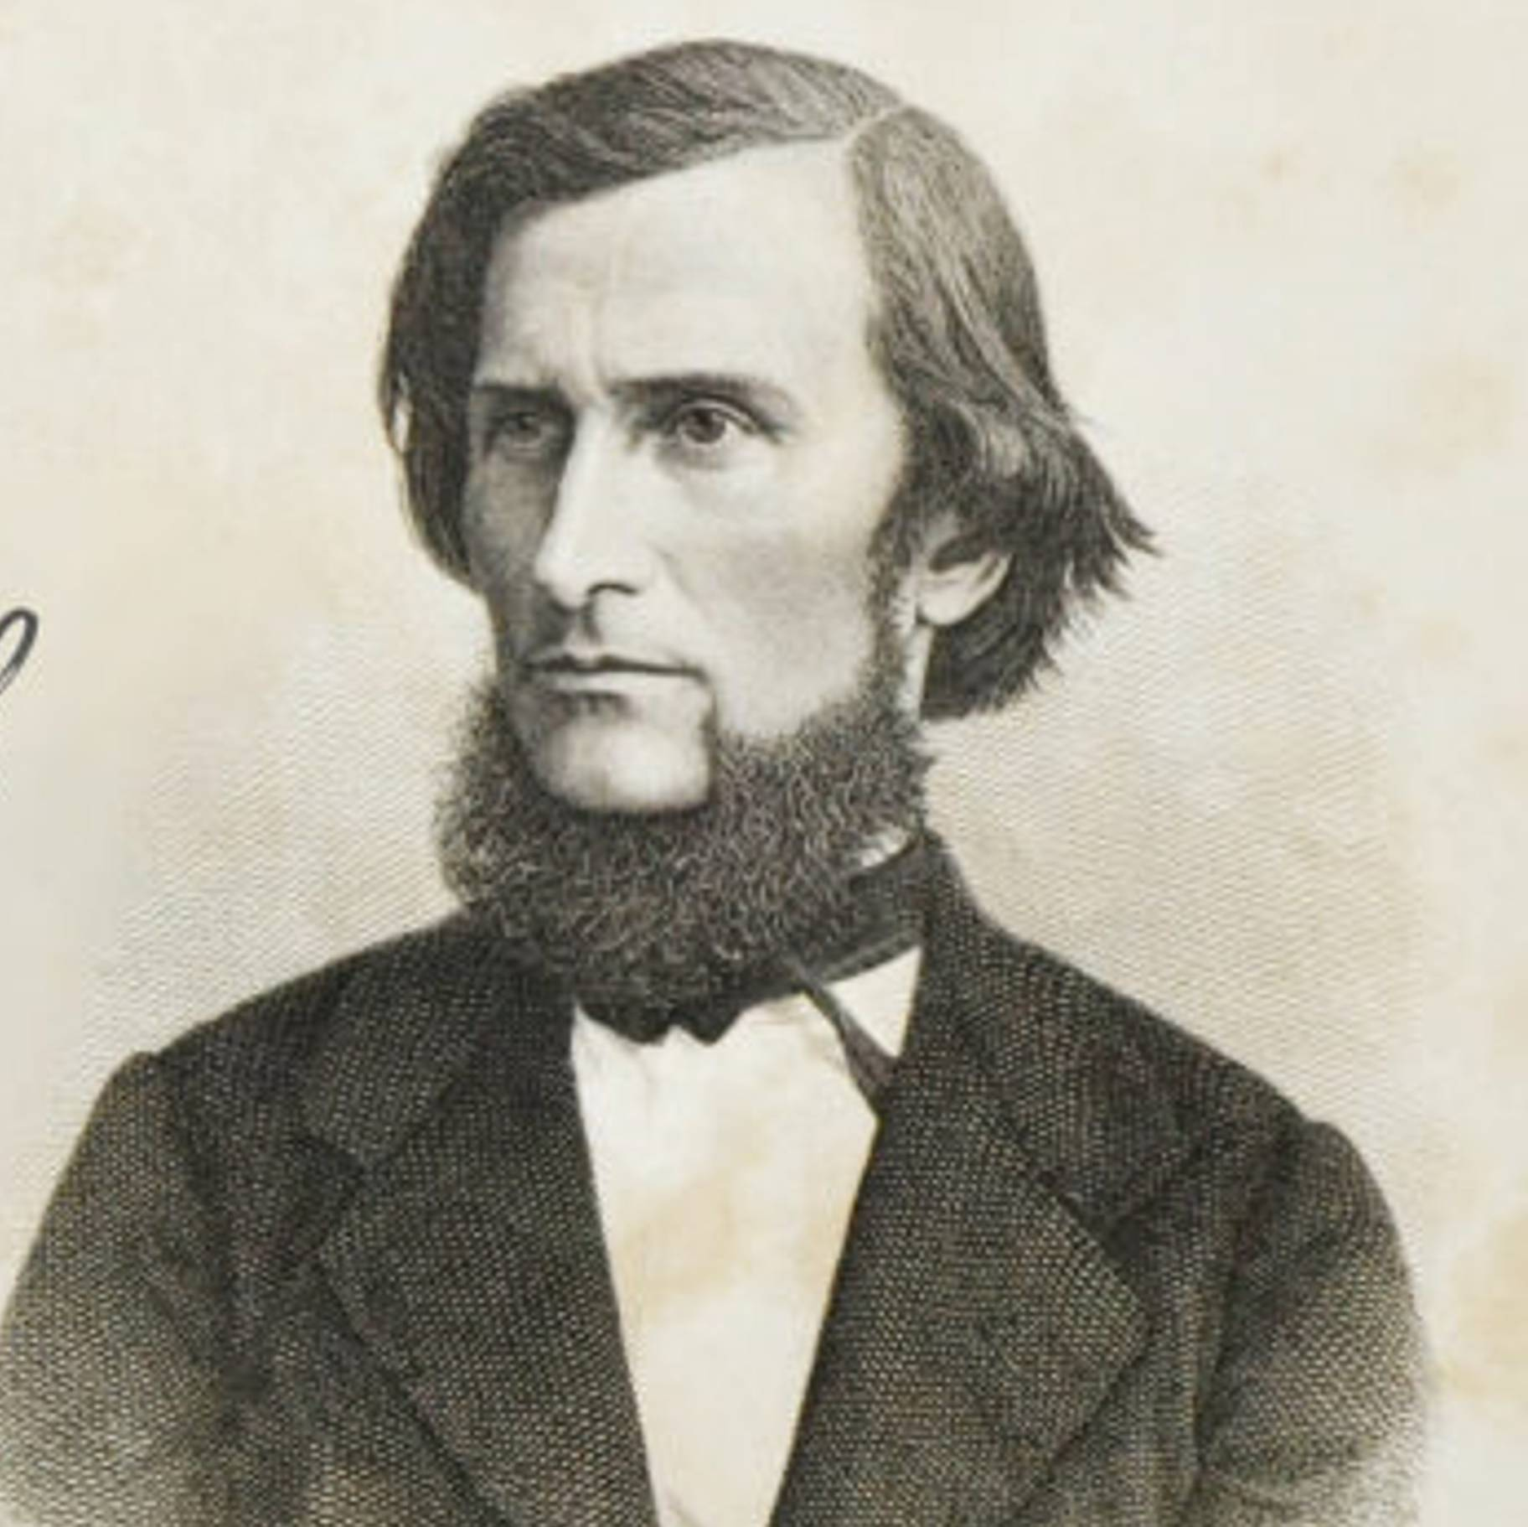
«Мы все стремимся к педагогическому мастерству»
Константин Дмитриевич Ушинский
1
Любовь к профессии
Важнейшая составляющая успешного учителя.
2
Развитие творческих способностей учащихся
Важнейшая задача в обучении.
3
Патриотизм
Неотъемлемая часть воспитания.

